Slide 1
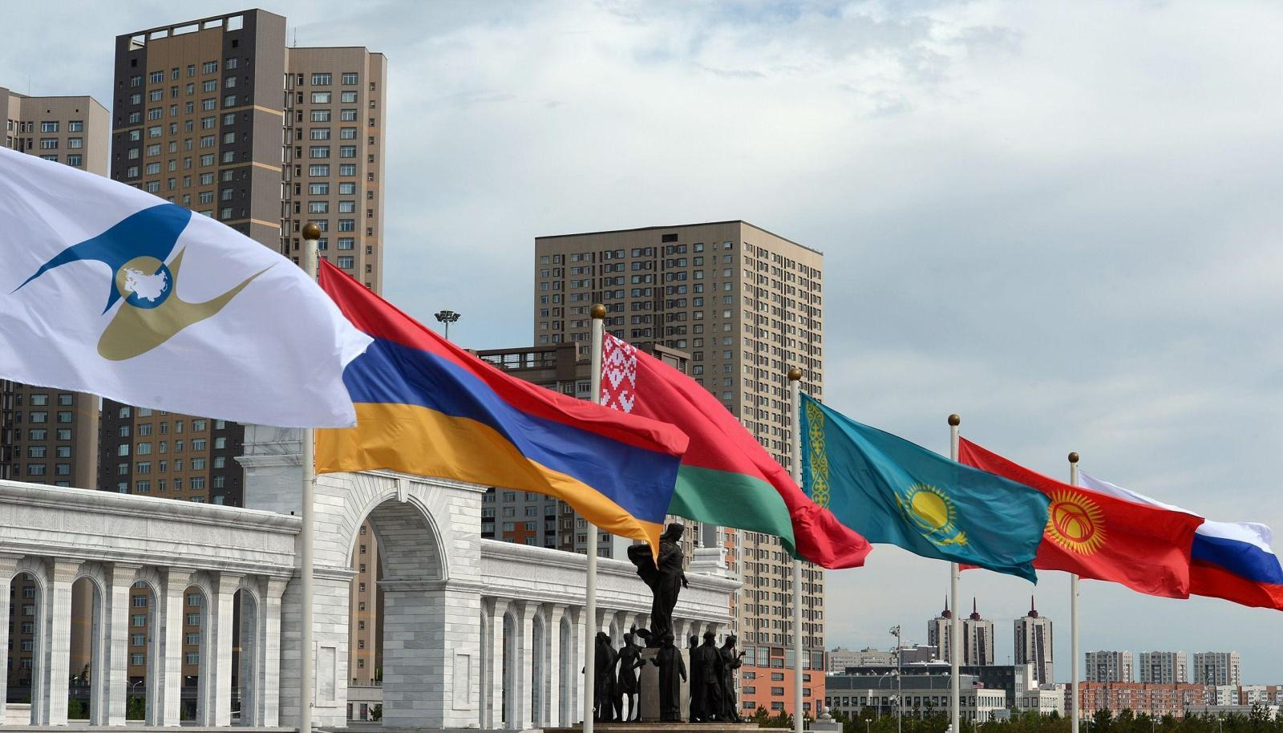
Основные социально-экономические показатели ЕАЭС с 2018-2022гг.

Slide 2
Евразийский экономический союз
Государства - члены ЕАЭС
АРМЕНИЯ
со 2 января 2015 года
КАЗАХСТАН
с 1 января 2015 года
КИРГИЗИЯ
с 12 августа 2015 года
РОССИЯ
с 1 января 2015 года
РЕСПУБЛИКА БЕЛАРУСЬ
с 1 января 2015 года
Евразийский экономический союз( ЕАЭС) – это международное объединение с целью стабильного развития национальных экономик стран-союзников и осуществление свободного товарооборота между ними.
Notes:
Раньше:
провизор был основным представителем / визитной карточкой аптек в его консультации нуждались больше доверяли информации от фармацевта

Slide 3
Структура ЕАЭС
ВЕЭС
Высший Евразийский экономический совет (ВЕЭС) – принимает принципиально важные решения по вопросам развития евразийской интеграции.
Евразийская экономическая комиссия (ЕЭК) – постоянно действующий и регулирующий орган. Принимает решения нормативно-правового характера, обязательные для исполнения членов объединения.
ЕЭК
ЕМС
Евразийский межправительственный совет – регулирует интеграционные процессы и контролирует исполнения основного Договора.
Суд ЕАЭС
Суд ЕАЭС. Основная задача – разрешение споров и конфликтов, разъяснение норм международных актов. Находится в Минске.

Slide 4
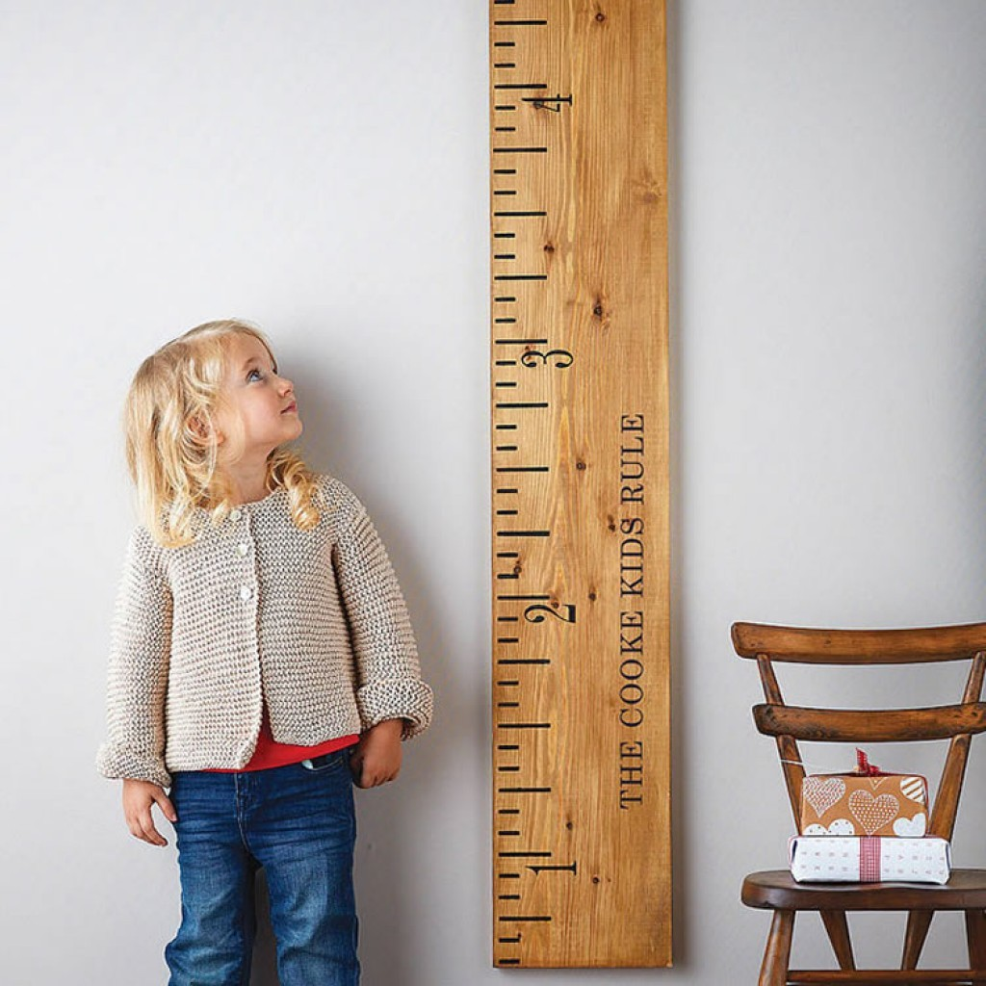
Численность постоянного населения ЕАЭС с 2018-2022гг.
Notes:
Отслеживать уровень цен у ближайших конкурентов, особенно на дорогостоящие ЛС. Чувствительность к цене начинается от 250 и более рублей за чек.
Отслеживать наличие в ассортименте средних по цене препаратов, по которым определяют уровень цены аптеки.
Быстрее обслуживать клиентов (электронная очередь и зоны ожидания, информационные терминалы, чтобы узнавать информацию о наличии препаратов и не создавать очередь, в час-пик много работающих окон)
Консультация специалиста должна осуществляться только если клиенту необходимо, в большинстве случаев может быть закрыта наличием информационного терминала
Дополнительно к приборам измерения давления, по возможности, разместить пульсоксиметры, которые привлекут не только более старшее, но и более молодое население в период пандемии
Наладить и отпилотировать систему онлайн заказа: доставка до квартиры, скорость сборки онлайн-заказов, отдельная очередь в аптеке для онлайн-заказов, скидки на онлайн-заказы.
Дизайн аптек может быть выделен некоторым яркими элементами, а также удобным расположением витрин, чтобы на них были выставлены более дешевые простые препараты, создающие атмосферу доступных цен, допустима более высокая (чтобы дети не могли хватать) открытая витрина для косметики и витаминов.

Slide 5
Численность постоянного населения ЕАЭС в разрезе стран с 2018-2022гг.

Slide 6
Уровень безработицы в ЕАЭС с 2018-2022гг.

Slide 7
Динамика среднемесячной номинальной заработной платы в разрезе стран ЕАЭС с 2018-2022гг.

Slide 8
Динамика индекса потребительских цен ЕАЭС с 2018-2022гг.(декабрь к декабрю)

Slide 9
Динамика индекса цен производителей стран ЕАЭС с 2018-2022гг. (декабрь к декабрю)
.

Slide 10
Показатели валового внутреннего продукта стран ЕАЭС с 2018-2022гг.

Slide 11
Динамика объемов промышленного производства в странах ЕАЭС с 2018-2022гг.

Slide 12
Показатели сельского хозяйства в странах ЕАЭС с 2018-2022гг.

Slide 13
Динамика инвестиций в основной капитал в странах ЕАЭС с 2018-2022гг.

Slide 14
Показатели выполненных строительных работ стран ЕАЭС
с 2018-2022гг.

Slide 15
Динамика ввода в эксплуатацию жилья в странах ЕАЭС с 2018-2022гг.
.

Slide 16
Динамика грузооборота по странам ЕАЭС
с 2018-2022гг.

Slide 17
Динамика пассажирооборота стран ЕАЭС с 2018-2022гг.
Notes:
Отслеживать уровень цен у ближайших конкурентов, особенно на дорогостоящие ЛС. Чувствительность к цене начинается от 250 и более рублей за чек.
Отслеживать наличие в ассортименте средних по цене препаратов, по которым определяют уровень цены аптеки.
Быстрее обслуживать клиентов (электронная очередь и зоны ожидания, информационные терминалы, чтобы узнавать информацию о наличии препаратов и не создавать очередь, в час-пик много работающих окон)
Консультация специалиста должна осуществляться только если клиенту необходимо, в большинстве случаев может быть закрыта наличием информационного терминала
Дополнительно к приборам измерения давления, по возможности, разместить пульсоксиметры, которые привлекут не только более старшее, но и более молодое население в период пандемии
Наладить и отпилотировать систему онлайн заказа: доставка до квартиры, скорость сборки онлайн-заказов, отдельная очередь в аптеке для онлайн-заказов, скидки на онлайн-заказы.
Дизайн аптек может быть выделен некоторым яркими элементами, а также удобным расположением витрин, чтобы на них были выставлены более дешевые простые препараты, создающие атмосферу доступных цен, допустима более высокая (чтобы дети не могли хватать) открытая витрина для косметики и витаминов.

Slide 18
Динамика объема розничной торговли стран ЕАЭС с 2018-2022гг.

Slide 19
Динамика объема предоставленных кредитов стран ЕАЭС
с 2018-2022гг.

Slide 20
Список литературы
Евразийский экономический союз в цифрах: краткий статистический сборник; Евразийская экономическая комиссия. – Москва: 2023. – 187 с.

Slide 21
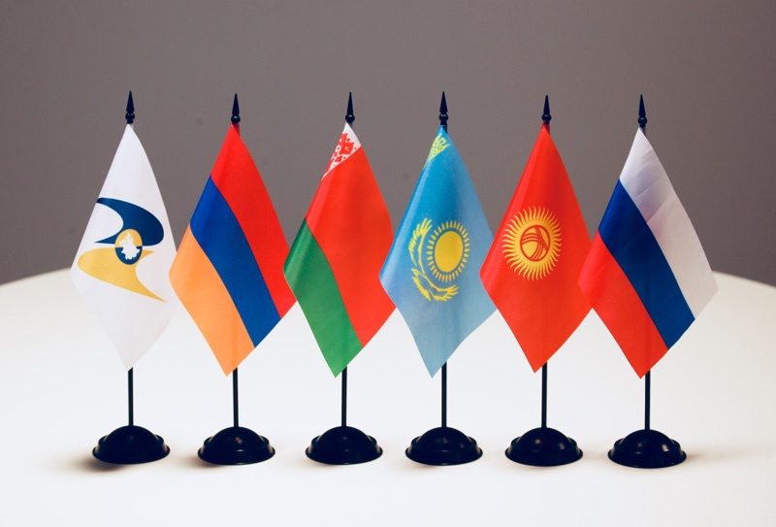
Спасибо за внимание!

